Slide 1

TRƯỜNG TIỂU HỌC HƯNG ĐẠO
MÔN: TIẾNG VIỆT
Họ và tên: Bùi Thị Thu Hà
Lớp : 5A5
Năm học: 2025 - 2026

Slide 2



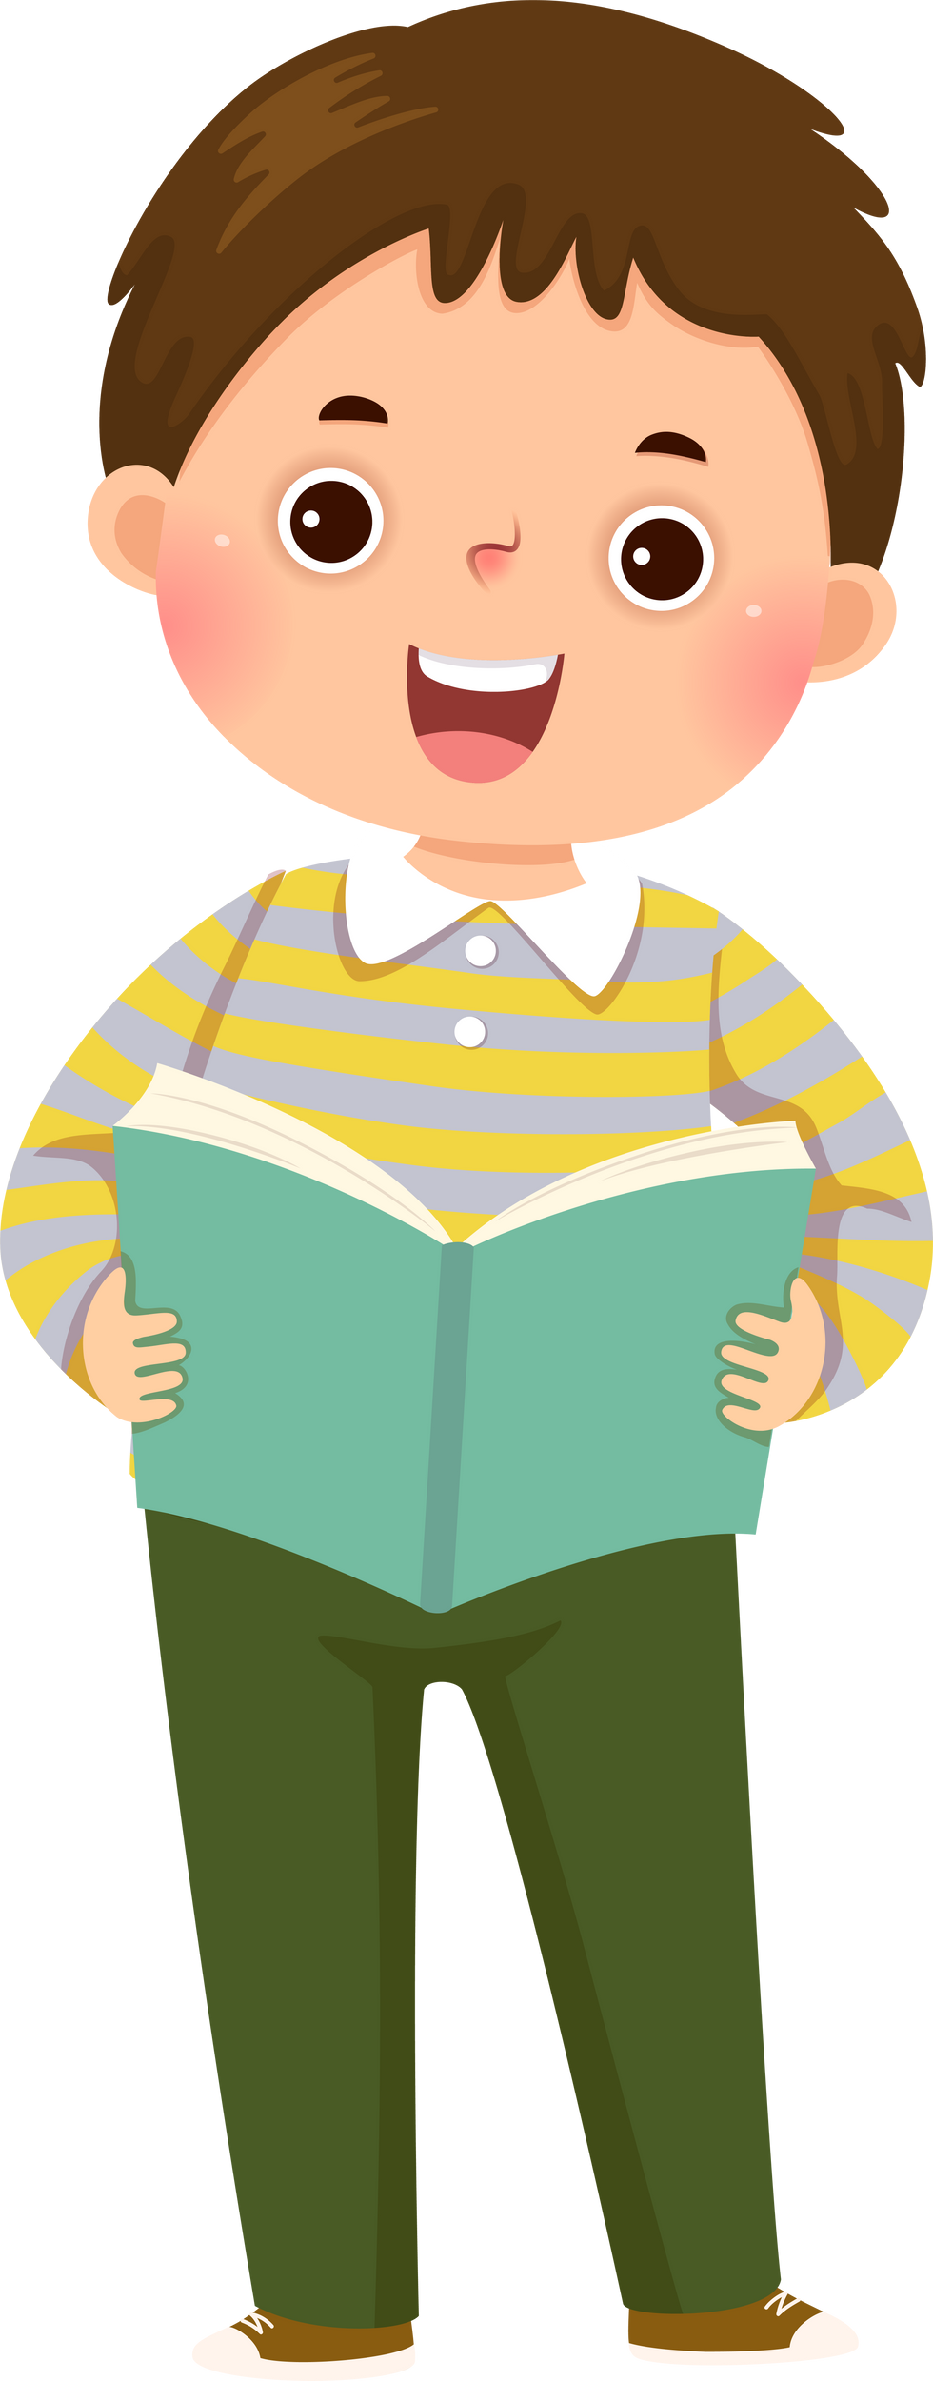


Slide 3
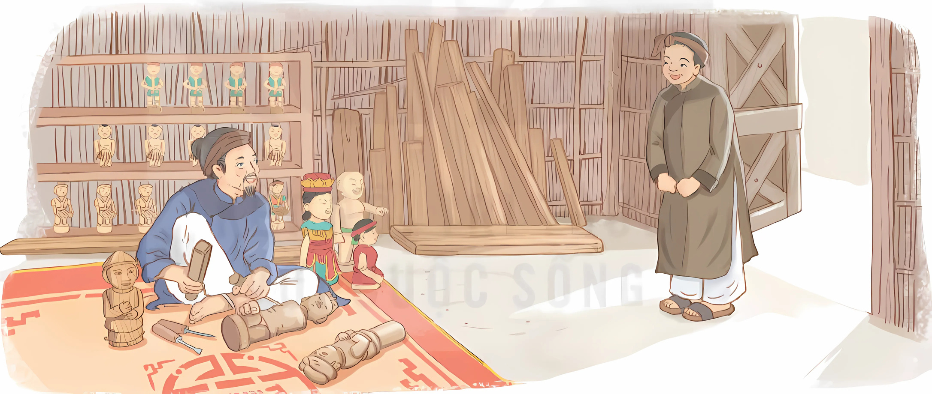


SỰ TÍCH
CHÚ TỄU
SỰ TÍCH
CHÚ TỄU
Notes:
Thiết kế: Hương Thảo – Zalo 0972115126

Slide 4

Notes:
Thiết kế: Hương Thảo – Zalo 0972115126

Slide 5






Mắt dõi
Tai nghe
Tay dò

Slide 6



Bài đọc được chia làm mấy cảnh?
Cảnh 1: Anh Tễu gặp ông quản phường múa rối nước để xin học nghề.
Cảnh 2: Cuộc trò chuyện giữa ông quản và anh Tễu 3 năm sau, khi anh Tễu đã giỏi nghề.

Slide 7

ông quản phường roi nước
một nụ cười bằng mười thang thuốc bổ
phường rối làng ta
Notes:
Thiết kế: Hương Thảo – Zalo 0972115126

Slide 8







Yêu Cầu
Tiêu chí đánh giá
Phân công đọc theo đoạn.
Tất cả thành viên đều đọc.
Giải nghĩa từ cùng nhau.
1. Đọc đúng.
2. Đọc to, rõ.
3. Ngắt, nghỉ đúng nhịp.

Slide 9



Tiêu chí đánh giá
1. Đọc đúng.
2. Đọc to, rõ.
3. Ngắt, nghỉ đúng nhịp

Slide 10



Slide 11


Slide 12

(Ông) quản phường
(người) quản lí, điều hành một tổ chức gồm những người cùng làm một nghề, một công việc (trong xã hội xưa).

Slide 13
Thuỷ đình
nhà biểu diễn múa rối nước.

Slide 14
Quân hề
nhân vật rối nước được làm bằng gỗ, đóng vai gây cười trong các vở diễn.

Slide 15

Ở cảnh 1, lí do anh Tễu tìm gặp ông quản là gì?
Ở cảnh 1, lí do anh Tễu tìm gặp ông quản là vì anh thích ca hát mà tướng mạo khó coi, “bụng trống chầu, đầu cá trê”, vào phường mong được giấu mặt mình, trình mặt rối mà hát sau bức mành.

Slide 16
2. Qua lời chào hỏi, giới thiệu, trò chuyện với ông quản, em thấy anh Tễu là người thế nào?
Qua lời chào hỏi, giới thiệu, trò chuyện với ông quản, em thấy anh Tễu là người thật thà, hoạt bát, ngộ nghĩnh./ Qua lời chào hỏi, giới thiệu, trò chuyện với ông quản, em thấy anh Tễu là người ngoan ngoãn, lễ độ, biết dạ thưa, trình bày lí do rõ ràng. Mục đích của anh Tễu đến với phường rối nước là mục đích tốt, không nhằm lợi dụng, sớm nắng một chiều.

Slide 17
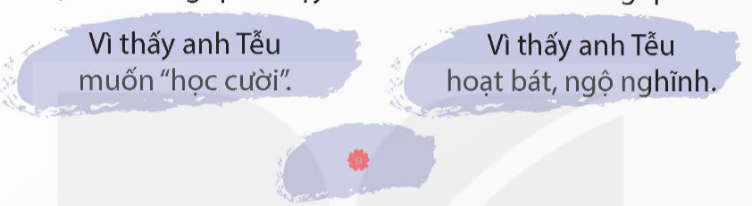
3. Theo em, vì sao ông quản dạy cho anh Tễu diễn những quân rối hề?
Theo em, ông quản dạy cho anh Tễu diễn những quân rối hề vì những quân này đem lại tiếng cười mua vui cho làng xóm.

Slide 18

Anh Tễu xin ông chủ quản được vào đoàn múa rối.

Slide 19
4. Ở cảnh 2, điều gì khiến anh Tễu có những xáo trộn trong tâm tư? Vì sao ông quản khích lệ anh Tễu đi theo tâm nguyện của mình?
Ở cảnh 2, điều khiến anh Tễu có những xáo trộn trong tâm tư là vì anh mơ thấy một nơi có nhà thuỷ đình rộng mênh mông, thoả sức ngân nga cho tròn vành rõ chữ. Ở đó có nhiều người đẹp như tiên đang múa ca, vẫy gọi anh Tễu.
Ông quản khích lệ anh Tễu đi theo tâm nguyện của mình vì ông biết anh đã giác ngộ, tìm ra được con đường riêng của anh. Ông tôn trọng ý kiến của anh.

Slide 20
5. Vở kịch giải thích thế nào về sự xuất hiện nhân vật chú Tễu trong các vở rối nước?
Vở kịch qua lời nói của ông quản và anh Tễu cho ta thấy được sự xuất hiện nhân vật chú Tễu trong các vở rối nước đối với màn rối nước là một nhân vật vui vẻ, đem lại tiếng cười cho mọi người.
Vở kịch giải thích sự xuất hiện nhân vật chú Tễu trong các vở rối nước là: Sau khi anh Tễu rời phường rối nước, ông quản phường xin anh lấy chính hình mẫu anh khắc tạc thành một quân rối mới, thay anh Tễu ở lại múa cá với bạn nghề trong phường. Do vậy đây là một nhân vật được hình tượng hóa từ một con người có thật, mang nhiều ý nghĩa.

Slide 21

Anh Tễu đã xin ông chủ quản nghỉ việc để đi theo khát vọng của mình.

Slide 22

Nội dung chính của bài đọc là gì?
Bài đọc đưa ra một cách giải thích về sự xuất hiện của nhân vật chú Tễu được yêu thích trong các vở múa rối nước.

Slide 23


Slide 24


Nhắc lại giọng đọc của bài đọc
Đọc giọng chậm, buồn thể hiện tâm trạng của các bạn nhỏ khi thấy đồng cỏ có nguy cơ trở thành bãi rác.
Đọc giọng nhanh, vui tươi thể hiện tâm trạng của các bạn nhỏ khi nghĩ ra ý tưởng.
Biết đổi giọng nhân vật, giọng kể chuyện khi đọc lời thoại,…

Slide 25

Tiêu chí đánh giá
1. Đọc đúng.
2. Đọc to, rõ.
3. Ngắt, nghỉ đúng nhịp.

Slide 26


Slide 27


Slide 28
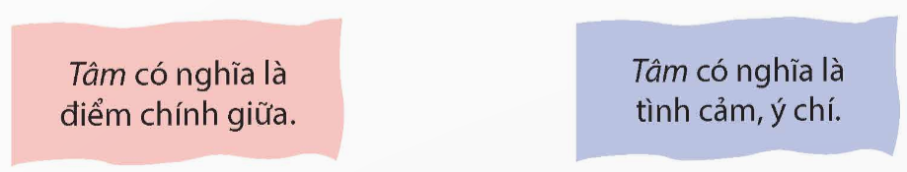
1. Xếp các từ có tiếng tâm dưới đây vào nhóm thích hợp.
tâm tư
tâm nguyện
tâm bão
tâm điểm
tâm trạng
tâm huyết
trung tâm
lương tâm

Slide 29
tâm bão
tâm điểm
tâm tư
tâm nguyện
trung tâm
tâm huyết
lương tâm

Slide 30
2. Đặt câu với 1 – 2 từ trong mỗi nhóm ở bài tập 1.
* Với tâm có nghĩa là chính giữa:
+ Tâm bão hiện đang nằm lệch về phía Đông nước ta.
+ Hà Nội là trung tâm văn hoá lớn nhất miền Bắc nước ta nói riêng, của cả nước nói chung.
+ Quận Hoàn Kiếm là trung tâm của thành phố Hà Nội.
* Với tâm có nghĩa là tình cảm, ý chí:
+ Thầy giáo của tôi là một người tâm huyết
với nghề.
+ Lương tâm của tôi không cho phép làm những điều sai trái với đạo đức.
+ Ngày đầu tiên đi học, tâm trạng em rất bồi hồi.
Notes:
Hương Thảo – Zalo 0972115126

Slide 31

GV ĐIỀN VÀO ĐÂY
GV ĐIỀN VÀO ĐÂY
GV ĐIỀN VÀO ĐÂY
GV ĐIỀN VÀO ĐÂY

Slide 32


